Slide 1


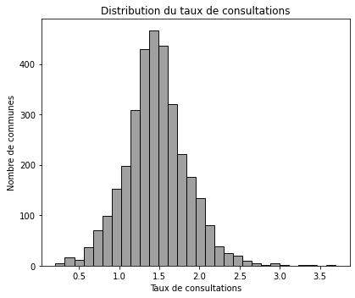
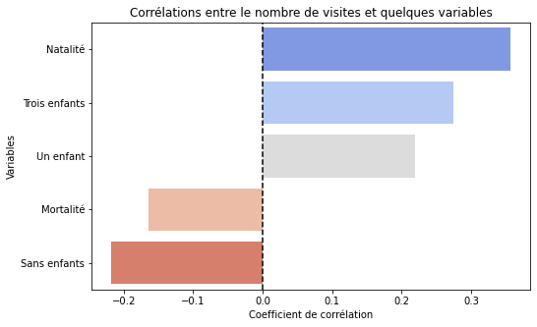
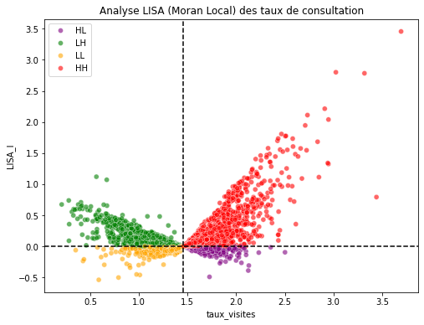
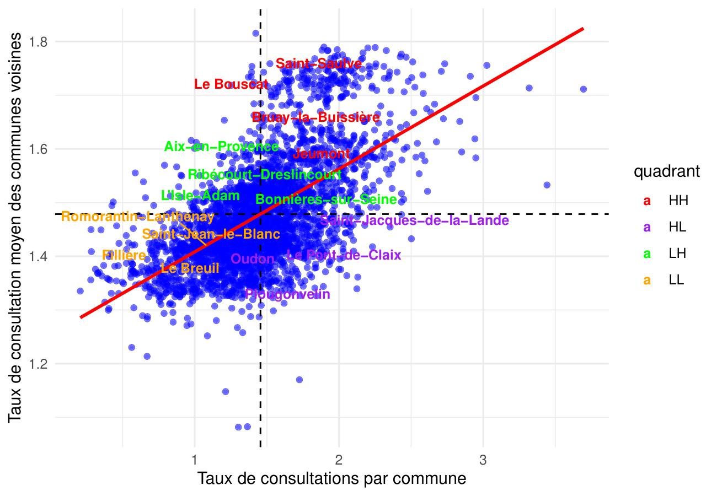
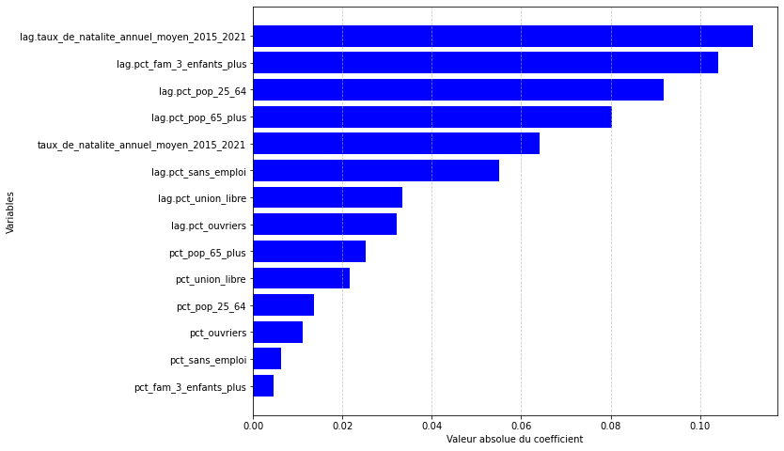
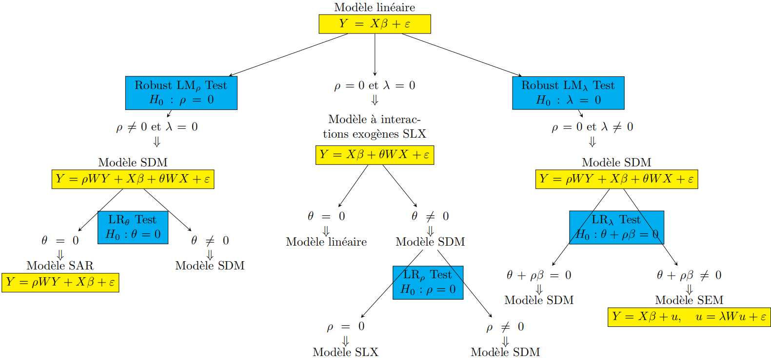
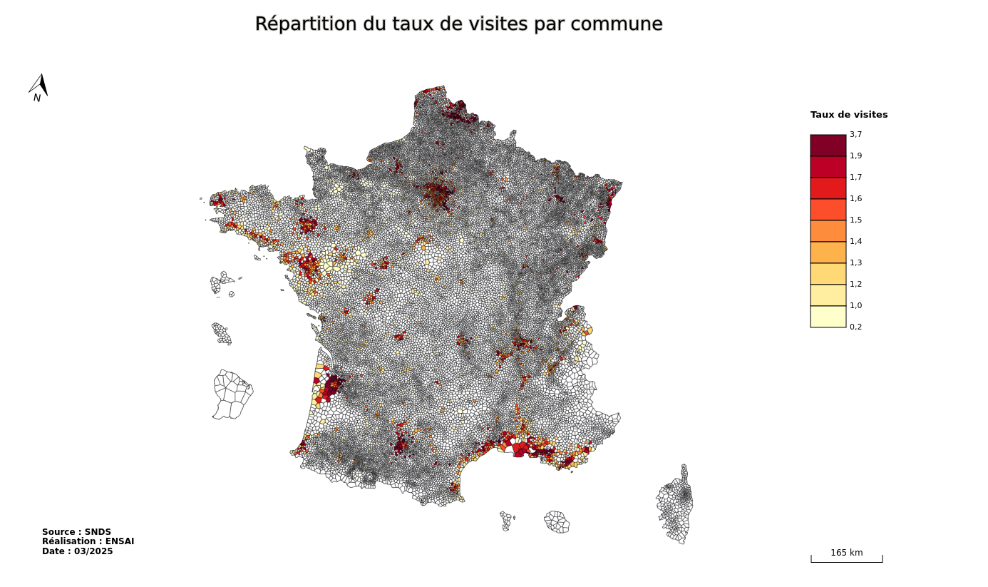
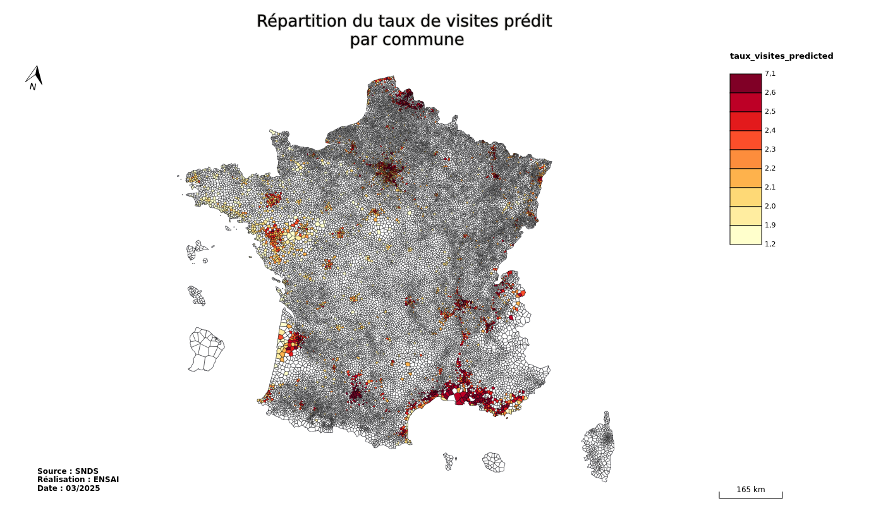
MODELISATION DU TAUX DE CONSULTATIONS EN MEDECINE DE VILLE : APPROCHE PAR MODELES D’ECONOMETRIE SPATIALE
Rédigé par : Toussaint BOCO, Komla Alex LABOU, Ali Nour Guedemi ABDELWAHID, Komi Amégbor Richard GOZAN
Tutrice : Audrey LAVENU
Contexte :
L’accès aux soins en médecine de ville varie selon des disparités géographiques et socio-économiques, influençant la répartition des professionnels de santé et l’efficacité des politiques publiques. Certaines communes disposent d’une forte densité médicale, tandis que d’autres font face à une offre limitée. Cette étude analyse les facteurs influençant le nombre de visites médicales en intégrant les dimensions socio-économiques et spatiales afin d’éclairer les politiques de santé et d’optimiser la répartition des ressources médicales.
Objectifs :
Analyser les disparités territoriales en matière de consultations médicales.
Évaluer l’influence des caractéristiques socio-économiques et spatiales sur ces consultations.
Utiliser des modèles statistiques pour mieux comprendre ces disparités et proposer des recommandations en santé publique.
Données et analyses descriptives :
L’étude s’appuie sur une base de données couvrant 3273 communes françaises sur l’année 2019, issue principalement du Système National des Données de Santé (SNDS) et enrichie par des sources socio-économiques et géographiques. Les données ont été agrégées à l’échelle communale et ont nécessité plusieurs traitements : nettoyage, traitement des valeurs manquantes ou incorrectes, création de variables spatiales (voisinage) et transformation de certaines variables pour améliorer leur interprétabilité. Ces étapes ont permis de structurer un jeu de données pour le rendre cohérent, adapté aux méthodes statistiques mobilisées dans l’analyse.
Taux de consultations
Nombre de visites et quelques variables
Analyse spatiale LISA
Diagramme de Moran
La distribution, centrée autour de la moyenne, est légèrement asymétrique à droite, traduisant des disparités entre communes, avec quelques zones à taux de consultation très élevé.
Les consultations augmentent avec la natalité et les enfants jeunes, mais diminuent dans les familles sans enfants et les zones à forte mortalité.
L’analyse LISA révèle que la majorité des communes appartiennent au cluster HH, suivi du cluster LH, indiquant des zones à taux élevés entourées de communes également à taux élevés, ou à taux bas proches de zones à taux élevés.
Certaines communes concentrent les services et attirent les patients des alentours, tandis que d’autres souffrent d’un accès limité aux soins, renforçant ainsi les inégalités spatiales en matière de santé.
Méthodes employées
Résultats obtenus
Conclusion et recommandations

